Slide 1

送给大家的绘本

Slide 2
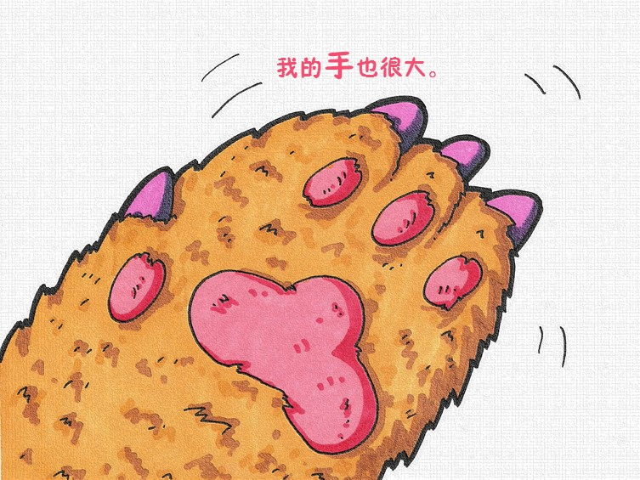
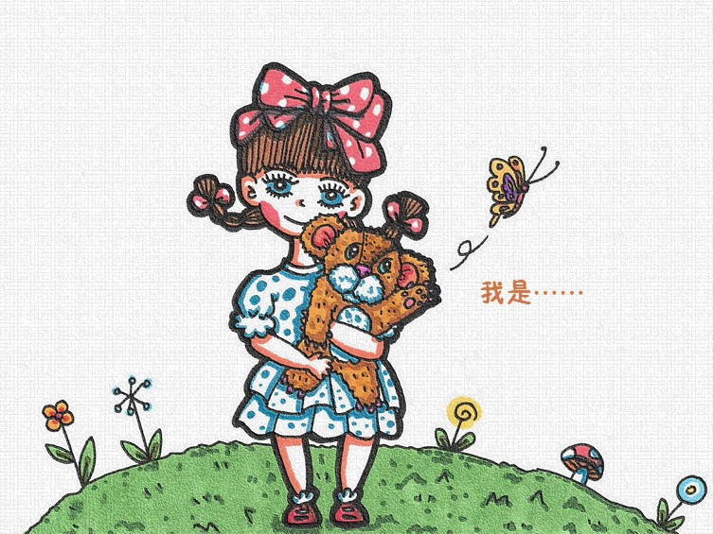

Slide 3

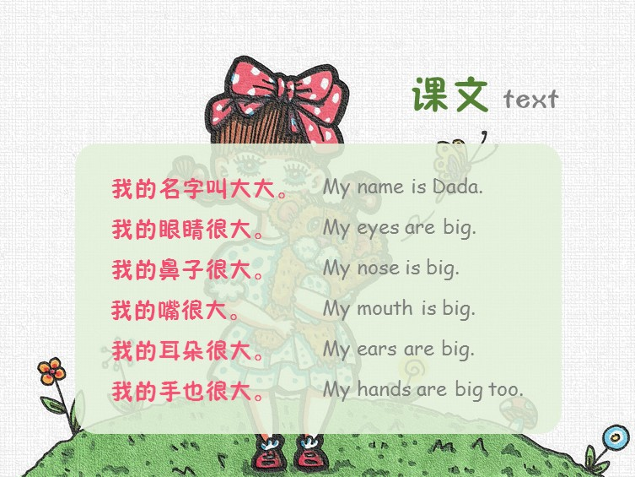


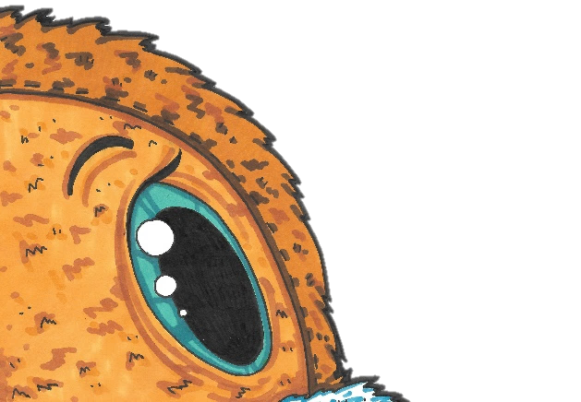
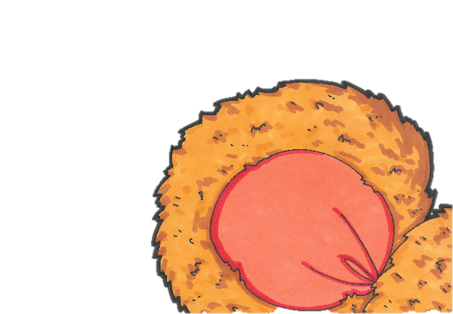
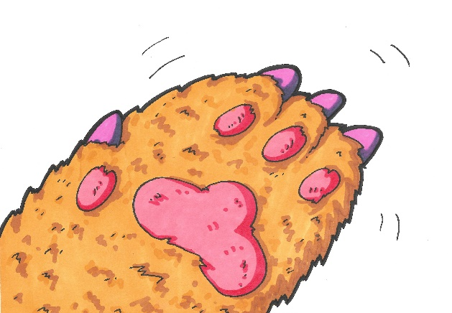
zuǐ
bí zi
嘴
鼻 子
yǎn jinɡ
ěr duo
shǒu
眼 睛
耳 朵
手

Slide 4

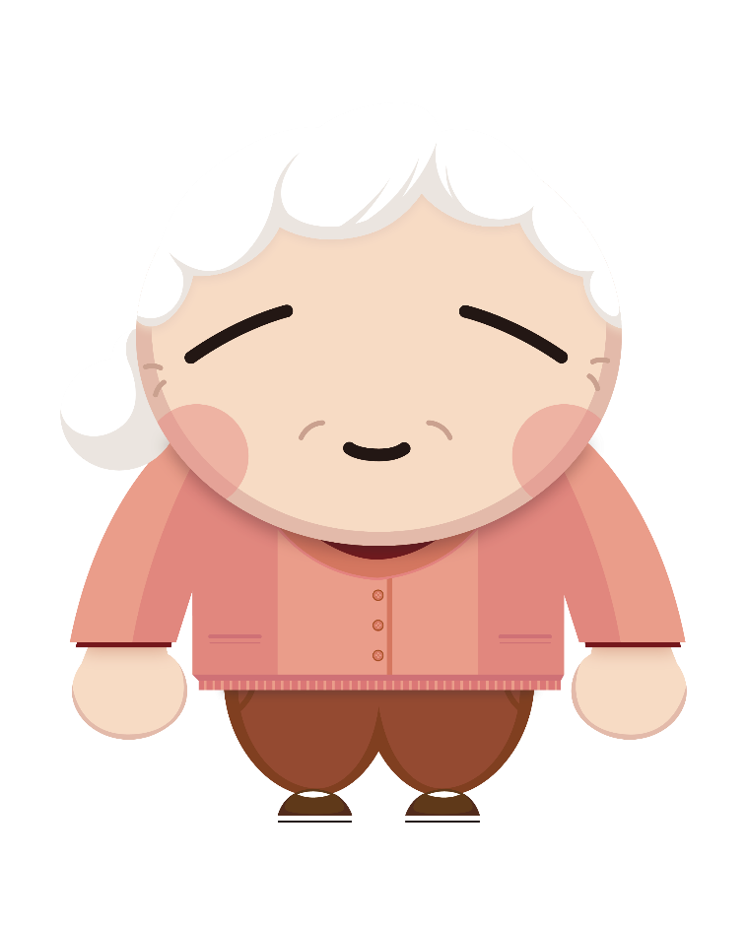


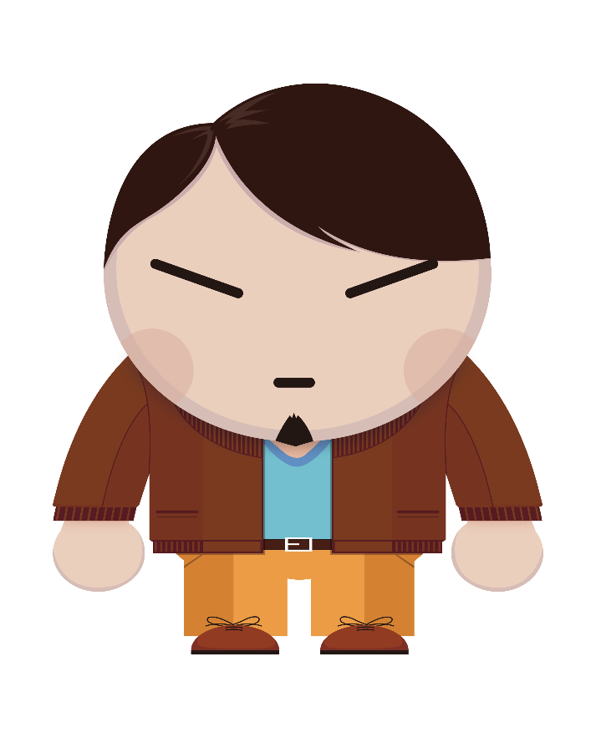






爷爷
奶奶
姥爷
姥姥
爸爸
妈妈
姐姐
哥哥
我
妹妹
弟弟

